Slide 1

Nezamestnanosť
Lil Data
Roderik Antol, František Václav Man, Tomáš Belák, Adam Lopaška, Michal Horváth

Slide 2
Ciele Výskumu
analýza vývoju nezamestnanosti
Výskumná otázka: Ovplyvnil príchod väčších firiem výrazne nezamestnanosť v krajoch/ okresoch?
Hypotéza: Príchod firiem ovplyvní nezamestnanosť v krajoch a predovšetkým v okresoch.
vplyv korony

Slide 3
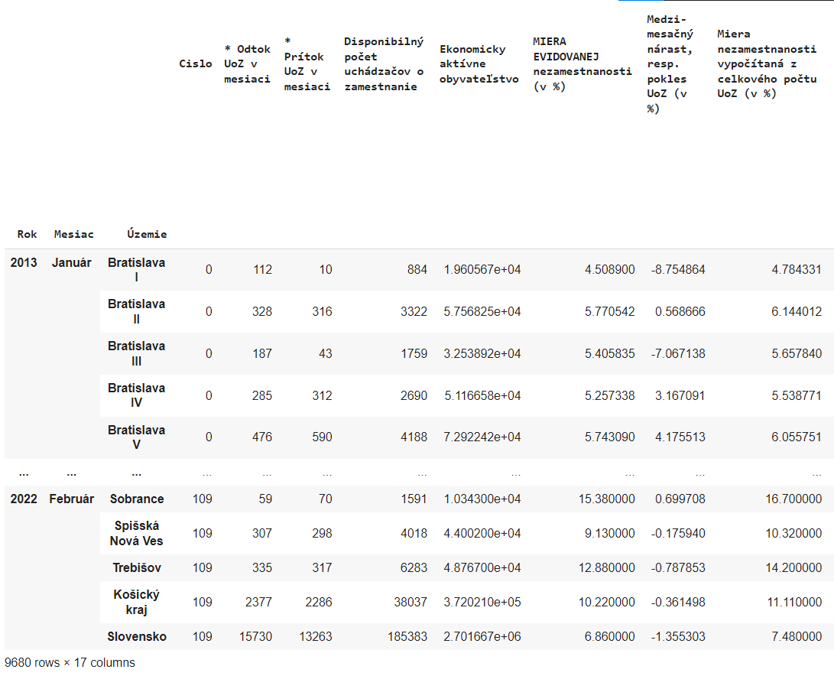
Dáta

Slide 4



ZAmerania
územie
FIRMY
Pandémia

Slide 5
územie

Slide 6
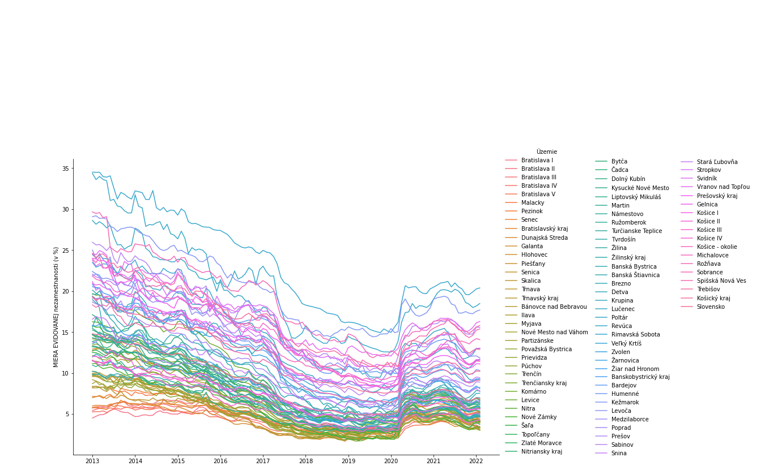
Vývoj nezamestnanosti pre celé Slovensko

Slide 7
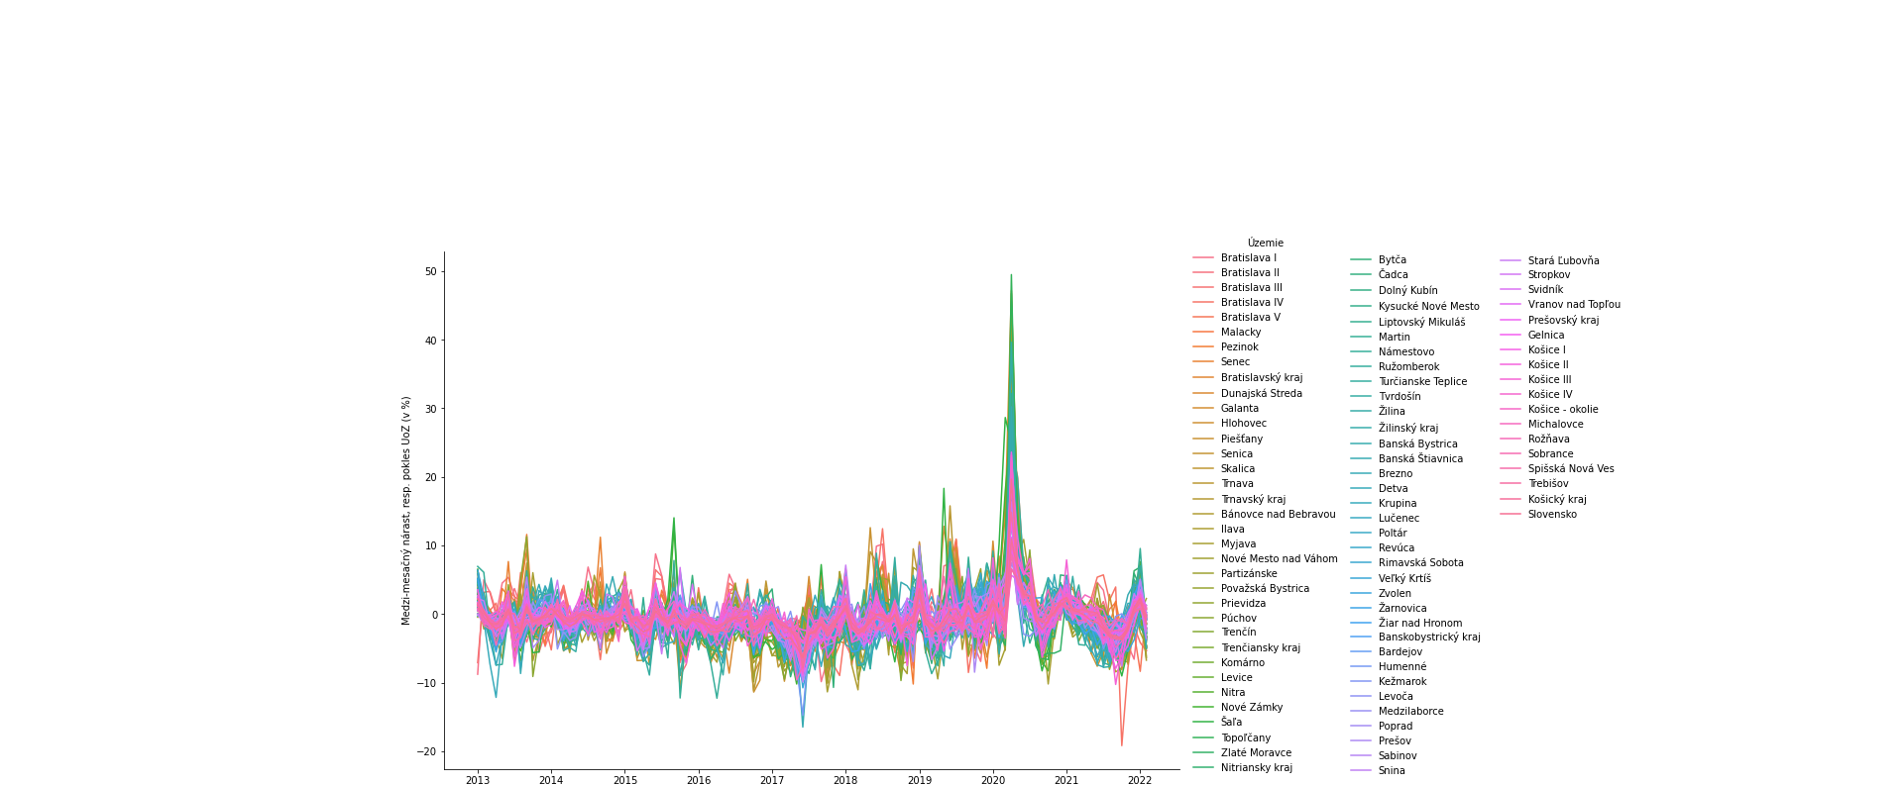
Nárast/ Pokles uoz pre celé slovensko v %

Slide 8
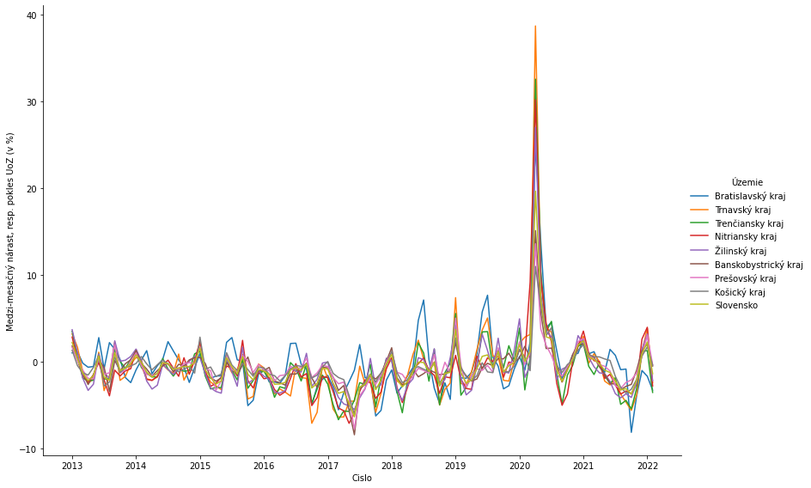
Vývoj nezamestnanosti pre kraje

Slide 9
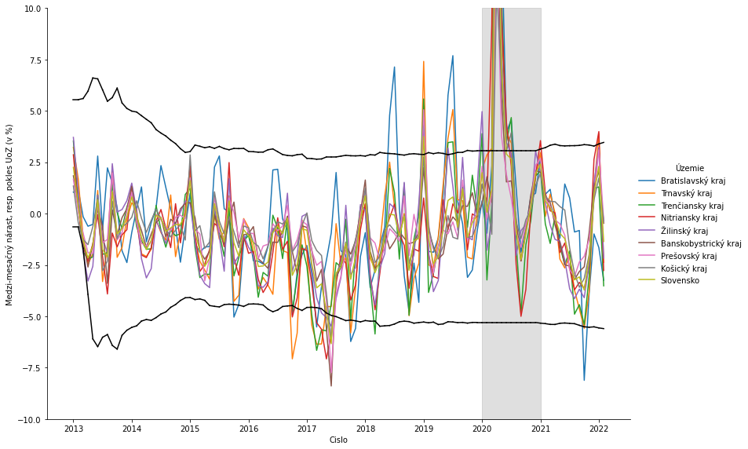
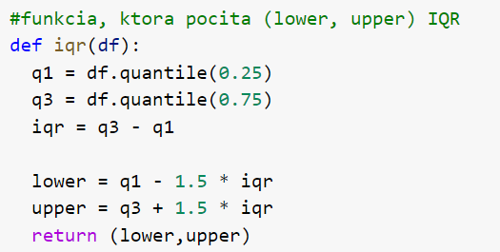
zobrAZENIE oUTLIEROV

Slide 10
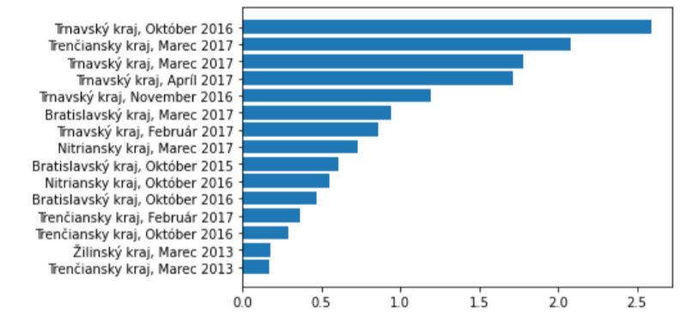
OutLiers

Slide 11
Firmy

Slide 12
Firmy

Slide 13

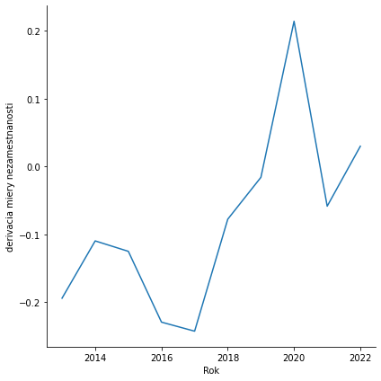
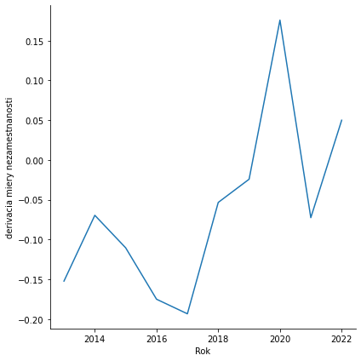
Jaguar land rover (nitra)
Nitriansky kraj
Okres Nitra

Slide 14

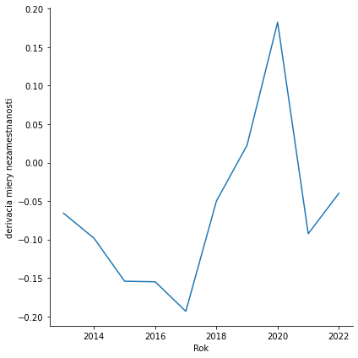
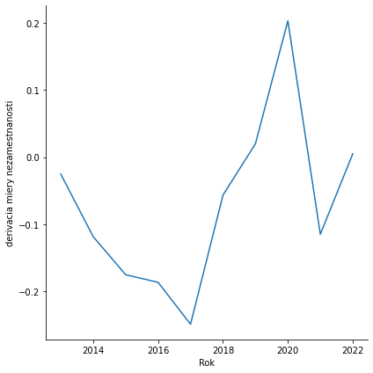
Brose (Prievidza)
Trenčiansky kraj
Okres Prievidza

Slide 15

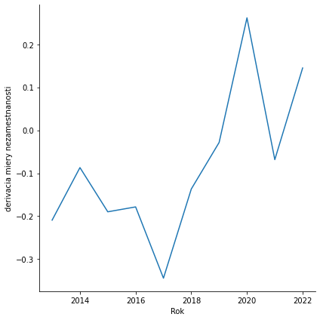
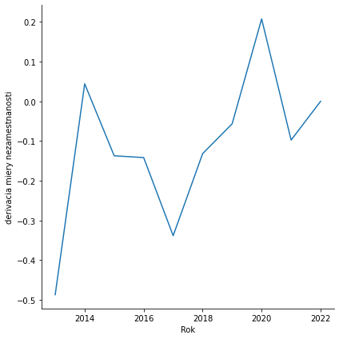
Intercable (Detva)
Banskobystrický kraj
Okres Detva

Slide 16
Pandémia

Slide 17
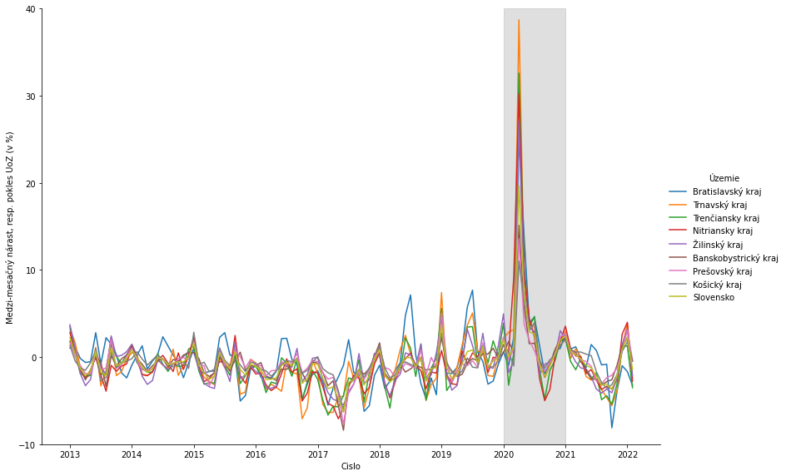
Vplyv korony na nezamestnanosť

Slide 18
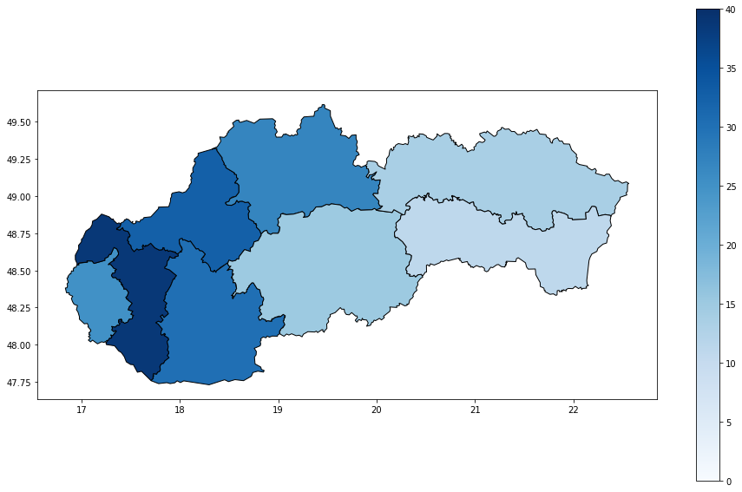
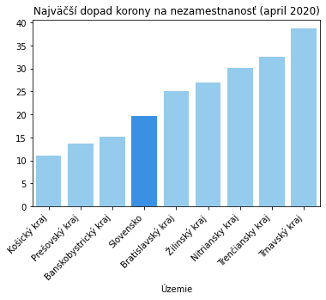
Vizualizácia nezamestnanosti podľa krajov

Slide 19
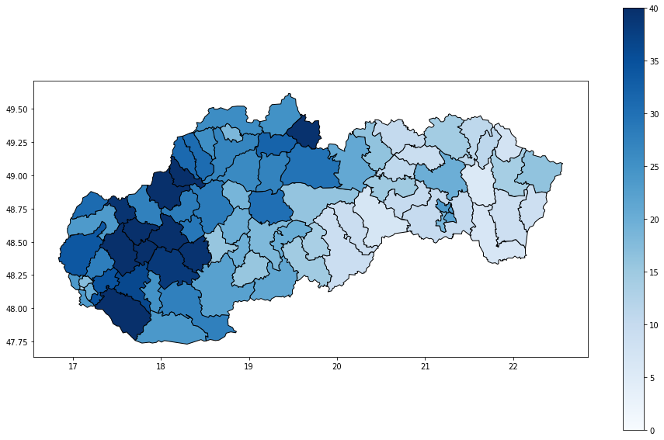
Vizualizácia nezamestnanosti podľa okresov (apríl 2020)

Slide 20
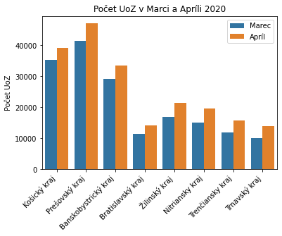

Slide 21
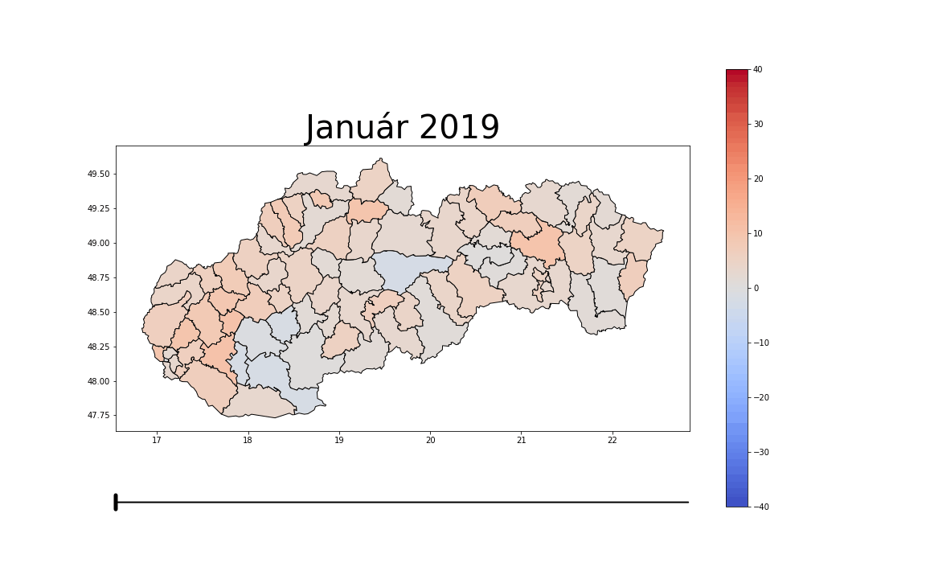
Vývoj nezamestnanosti pred a počas pandémie

Slide 22
Zdroje
Hlavné dáta: https://www.upsvr.gov.sk/statistiky/nezamestnanost-mesacne-statistiky.html?page_id=1254
Vedľajšie dáta:
Databáza všetkých slovenských firiem a organizácií | FinStat.sk
Zákon č. 357/2016 Z. z.Zákon o štátnom rozpočte na rok 2017: https://www.mfsr.sk/sk/media/tlacove-spravy/stat-vlani-hospodaril-lepsie-takmer-800-milionov.html
Vektorové dáta: https://wiki.freemap.sk/HraniceAdministrativnychUzemi

Slide 23

Ďakujeme za pozornosť!
Priestor na otázky

